Slide 1
PERENCANAAN DAN IMPLEMENTASI HIGH-LEVEL ARSITEKTUR PADA BIDANG RETAIL

Slide 2
Anggota
FHATUR ROBBY TANZIL HERRIS 320220401005
I MADE ADITYA PRADHANA PUTR 320220401007
KHAERUL IMAM PHATONI 320220401014
M IQBAL SETYAWAN 320220401017
M NAUFAL ARITS FIKRI 320220401018

Slide 3
High-Level Arsitektur (On-Premise atau Cloud)
Pilihan Arsitektur
Pilihan solusi yang diambil adalah Hybrid Architecture, karena arsitektur ini menggabungkan keunggulan dari On-Premise dan Cloud. On-Premise digunakan untuk menyimpan data-data penting dan sensitif seperti log CCTV, karena sifatnya yang memerlukan pengawasan penuh dari perusahaan. Sementara itu, Cloud dimanfaatkan untuk memberikan fleksibilitas lebih besar dalam penyimpanan serta meningkatkan efisiensi operasional, terutama untuk mendukung aplikasi yang membutuhkan skalabilitas tinggi.
Pendekatan hybrid ini memungkinkan perusahaan untuk mendapatkan keamanan maksimal dari On-Premise sekaligus fleksibilitas tinggi dari Cloud. Solusi ini dirancang untuk memenuhi kebutuhan operasional perusahaan yang memiliki lebih dari 2.000 cabang di seluruh Indonesia. Dengan Hybrid Architecture, perusahaan dapat memastikan data yang sensitif tetap aman, sementara data yang lebih dinamis dapat dikelola dengan lebih efisien melalui layanan Cloud.

Slide 4
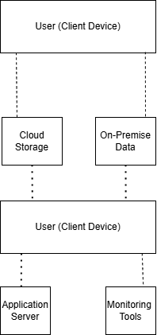
High-Level Diagram Arsitektur

Slide 5
High-Level Diagram Arsitektur
Diagram ini menunjukkan bagaimana arsitektur sistem dirancang untuk menangani alur data. Cloud Storage digunakan untuk penyimpanan data operasional yang memerlukan fleksibilitas dan akses cepat, sedangkan On-Premise Data Center berfungsi untuk menyimpan data sensitif dengan pengawasan internal. Load Balancer berperan dalam mendistribusikan lalu lintas jaringan untuk menghindari bottleneck, sementara Monitoring Tools membantu memastikan sistem selalu dalam kondisi optimal.

Slide 6
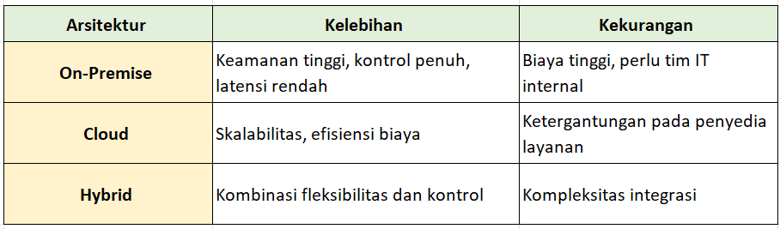
Kelebihan dan Kekurangan

Slide 7
Kelebihan dan Kekurangan
Pendekatan Hybrid Architecture memberikan fleksibilitas Cloud yang digabungkan dengan kontrol ketat dari On-Premise. Dengan menggunakan On-Premise, perusahaan memiliki kendali penuh atas data sensitif dan dapat memastikan data ini tetap terlindungi dari ancaman eksternal. Namun, investasi awal yang diperlukan untuk membangun dan mengelola infrastruktur ini cukup besar.
Sebaliknya, solusi Cloud memberikan fleksibilitas dan efisiensi biaya yang signifikan, terutama saat beban kerja meningkat. Kekurangannya adalah ketergantungan pada penyedia layanan pihak ketiga yang memerlukan pengelolaan akses dan keamanan tambahan. Hybrid Architecture memadukan keunggulan kedua arsitektur ini, meskipun memerlukan perhatian ekstra untuk integrasi yang baik antara kedua lingkungan.

Slide 8
Pendekatan Kerja
Metodologi yang dipilih untuk proyek ini adalah Agile Development. Dengan pendekatan ini, proyek dibagi menjadi beberapa iterasi atau sprint yang memungkinkan pengembangan dilakukan secara bertahap. Setiap iterasi biasanya berlangsung selama dua minggu dan menghasilkan fitur yang siap diuji. Metode ini memastikan proyek dapat beradaptasi dengan perubahan kebutuhan di sepanjang proses implementasi.
Keunggulan utama Agile adalah fleksibilitasnya, yang memungkinkan tim untuk merespons umpan balik dari pengguna dengan cepat. Dalam konteks proyek ini, pendekatan ini sangat cocok karena kebutuhan perusahaan terkait keamanan data dan performa sistem dapat berkembang sesuai situasi. Dengan Agile, pengembangan fitur dapat dilakukan secara berkelanjutan tanpa mengganggu tahapan lainnya.

Slide 9
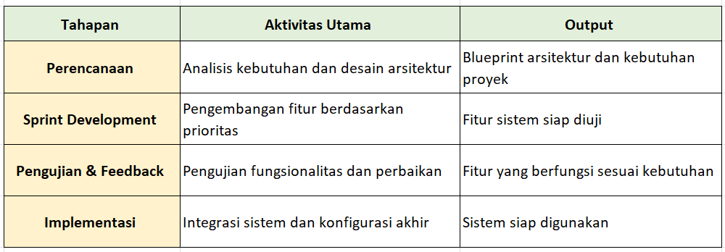
Alur Proyek

Slide 10
Tahapan ini memberikan kerangka kerja yang jelas untuk memastikan keberhasilan proyek. Selama tahap perencanaan, kebutuhan utama perusahaan seperti pengelolaan log CCTV dan data transaksi diidentifikasi dan didesain. Sprint Development dilakukan dengan fokus pada pengembangan modul prioritas seperti integrasi Cloud Storage atau Load Balancer. Setelah itu, pengujian dilakukan untuk memastikan semua fitur berjalan sesuai spesifikasi sebelum sistem diintegrasikan ke dalam lingkungan produksi.

Slide 11
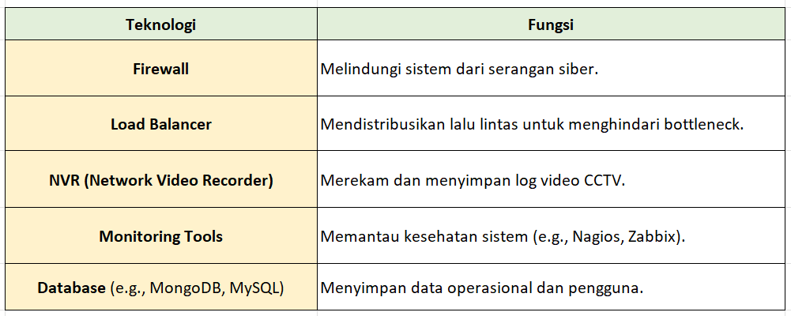
Daftar Teknologi

Slide 12
Fungsi Teknologi
Firewall, Load Balancer, dan Monitoring Tools adalah komponen penting dalam infrastruktur teknologi yang dirancang untuk menjaga performa dan keamanan sistem perusahaan. Firewall berfungsi sebagai penghalang utama antara jaringan internal dan eksternal untuk melindungi data sensitif dari akses yang tidak sah. Teknologi ini bekerja dengan cara memfilter lalu lintas jaringan berdasarkan aturan yang telah ditentukan, seperti memblokir alamat IP yang mencurigakan atau hanya mengizinkan protokol tertentu. Firewall dapat beroperasi pada berbagai tingkatan, seperti tingkat jaringan (Network Firewall) atau aplikasi (Application Firewall), untuk memastikaan perlindungan maksimal terhadap ancaman seperti malware, serangan brute force, atau phishing. Dengan mengeliminasi akses yang tidak diinginkan, firewall memberikan fondasi keamanan yang kokoh bagi organisasi.
Load Balancer adalah perangkat atau software yang bertugas mendistribusikan lalu lintas jaringan ke berbagai server secara merata untuk menghindari overload. Dalam lingkungan server yang sibuk, seperti situs web dengan banyak pengguna, load balancer memastikan setiap server bekerja dalam kapasitas optimalnya. Teknologi ini menggunakan algoritma tertentu, seperti round-robin atau least-connections, untuk menentukan distribusi beban yang paling efisien. Selain itu,

Slide 13
Fungsi Teknologi
Monitoring Tools membantu menjaga kinerja sistem dengan memantau semua aktivitas jaringan, aplikasi, dan perangkat keras secara real-time. Alat ini memberikan peringatan dini jika terjadi kegagalan teknis, seperti server down atau lonjakan penggunaan memori, sehingga tim IT dapat mengambil tindakan dengan cepat. Ketiga elemen ini bekerja bersama untuk menciptakan ekosistem teknologi yang aman, stabil, dan efisien

Slide 14
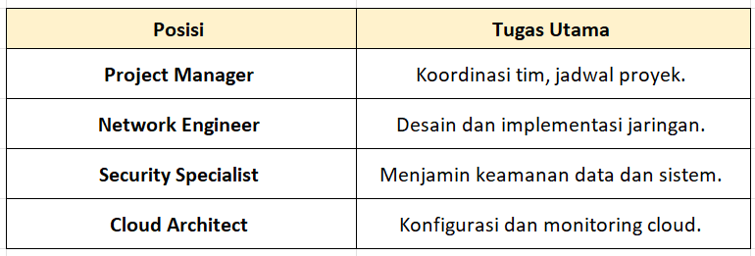
Personil yang In-Charge

Slide 15
Personil yang In-Charge
Tim ini terdiri dari personil yang memiliki tanggung jawab spesifik sesuai keahlian mereka. Koordinasi antara personil sangat penting untuk memastikan implementasi sistem berjalan lancar dan sesuai dengan rencana.

Slide 16
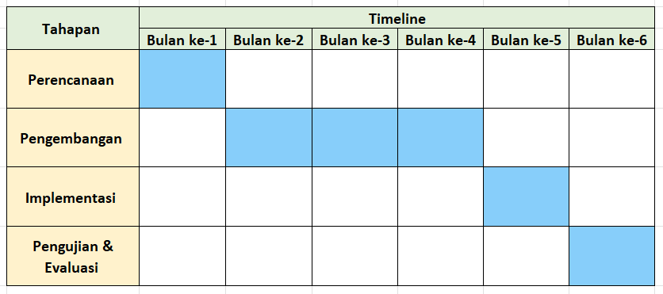
Timeline Proyek

Slide 17
Tahap Perencanaan (Bulan ke-1 hingga Bulan ke-2)
Pada tahap awal ini, fokus utama adalah menyusun strategi implementasi Hybrid Architecture yang menggabungkan On-Premise dan Cloud. Langkah pertama yang dilakukan adalah analisis kebutuhan sistem, di mana perusahaan mengidentifikasi jenis data yang harus disimpan secara aman di On-Premise, seperti log CCTV dan data transaksi, karena sifatnya yang sensitif dan memerlukan pengawasan penuh. Sementara itu, data yang bersifat dinamis dan sering diakses, seperti data promosi atau laporan operasional, akan diarahkan ke Cloud untuk memastikan fleksibilitas dan efisiensi akses. Analisis ini juga mencakup evaluasi terhadap volume data, polapenggunaannya, serta kebutuhan keamanan untuk memastikan pengelolaan data berjalan sesuai dengan standar perusahaan.
Setelah kebutuhan sistem teridentifikasi, langkah selanjutnya adalah desain arsitektur dengan merancang struktur high-level dari Hybrid Architecture. Proses ini melibatkan pemetaan server On-Premise di kantor pusat dan cabang-cabang, serta menentukan layanan Cloud yang akan digunakan untuk mendukung aplikasi dengan skalabilitas tinggi. Selain itu, perusahaan menyusun estimasi biaya mencakup perangkat keras seperti NVR untuk CCTV, perangkat lunak pendukung, layanan Cloud, dan tenaga ahli yang akan terlibat dalam implementasi. Pada tahap ini, juga dilakukan penyusunan timeline proyek secara detail untuk memastikan seluruh tahapan, mulai dari pengadaan hingga evaluasi, dapat diselesaikan sesuai target waktu yang telah ditentukan.

Slide 18
Timeline Proyek
Tahap Pengembangan (Bulan ke-2 hingga Bulan ke-4)
Tahap pengembangan dimulai dengan pengadaan perangkat keras yang dibutuhkan untuk implementasi arsitektur hybrid. Perangkat keras yang diprioritaskan termasuk NVR untuk merekam dan menyimpan log CCTV di On-Premise, serta server untuk mendukung pengelolaan data sensitif. Pada saat yang sama, dilakukan konfigurasi infrastruktur Cloud untuk menyimpan data dinamis yang membutuhkan akses cepat dan skalabilitas, seperti aplikasi berbasis web untuk cabang-cabang di seluruh Indonesia. Penyusunan ini memperhatikan kecepatan akses, kapasitas penyimpanan, dan redundansi untuk memastikan layanan Cloud dapat mendukung kebutuhan operasional perusahaan dengan baik.
Selanjutnya, dilakukan pengujian awal integrasi antara sistem On-Premise dan Cloud untuk memastikan keduanya dapat beroperasi secara harmonis. Pengembangansistem manajemen user menjadi fokus lain di tahap ini, terutama karena perusahaan memiliki lebih dari 10.000 pengguna aktif yang tersebar di 2.000 cabang. Sistem ini dirancang agar pengelolaan pengguna dapat dilakukan secara terpusat di kantor pusat, sehingga meningkatkan efisiensi dan pengawasan. Semua pengembangan dilakukan dengan mempertimbangkan kebutuhan operasional dan keamanan data, mengingat banyaknya volume data yang dikelola oleh perusahaan.

Slide 19
Timeline Proyek
Tahap Implementasi (Bulan ke-5)
Tahap ini adalah implementasi arsitektur hybrid yang telah dikembangkan sebelumnya. Proses dimulai dengan penerapan sistem di kantor pusat, di mana perangkat On-Premise seperti NVR untuk log CCTV dan server untuk data transaksi dipasang dan diuji. Sistem ini akan menjadi pusat pengelolaan data sensitif, memastikan data yang kritikal tetap aman dan terjaga. Setelah itu, layanan Cloud mulai diaplikasikan di seluruh cabang perusahaan untuk mendukung operasional yang lebih fleksibel, seperti akses aplikasi yang berbasis jaringan dan pengelolaan data yang dinamis.
Selain itu, pelatihan personil menjadi bagian penting dari tahap ini. Staf IT dan operasional diberikan pelatihan intensif untuk memahami cara kerja dan pengelolaan arsitektur hybrid. Fokus pelatihan mencakup pengelolaan data di Cloud, pemeliharaan perangkat On-Premise, serta prosedur tanggap darurat jika terjadi gangguan sistem. Dengan pelatihan ini, perusahaan memastikan bahwa setiap personil yang terlibat memiliki kompetensi yang memadai untuk mendukung keberhasilan sistem baru yang diimplementasikan.

Slide 20
Timeline Proyek
Tahap Pengujian dan Evaluasi (Bulan ke-6)
Pada tahap ini, sistem yang telah diimplementasikan diuji secara menyeluruh untuk memastikan stabilitas dan keamanannya. Uji coba keseluruhan dilakukan untuk memeriksa kinerja sistem dalam berbagai skenario, seperti lonjakan beban saat promo besar atau kondisi darurat lainnya. Pengujian meliputi performa akses data, integrasi antara On-Premise dan Cloud, serta pengujian keamanan terhadap potensi serangan siber. Hasil dari pengujian ini akan menjadi bahan evaluasi untuk memastikan sistem berjalan sesuai ekspektasi dan mampu memenuhi kebutuhan operasional perusahaan.
Selain pengujian, dilakukan pula evaluasi risiko terhadap potensi masalah seperti bottleneck pada jaringan atau kegagalan sistem backup. Perusahaan memastikan bahwa backup data telah sesuai dengan standar global untuk menghadapi kemungkinan bencana yang dapat menyebabkan kerugian besar. Dari hasil evaluasi ini, langkah-langkah optimalisasi dilakukan, seperti peningkatan kapasitas atau penyesuaian konfigurasi sistem, agar Hybrid Architecture dapat memberikan performa maksimal dan menjadi solusi jangka panjang yang efisien dan andal bagi perusahaan.

Slide 21
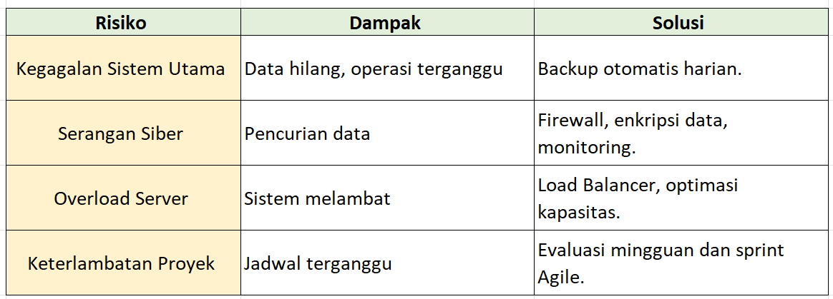
Mitigasi Risiko

